Slide 1
История борьбы с коррупцией

Slide 2
Исторические корни коррупции восходят к обычаю делать подарки, чтобы добиться расположения. Дорогой подарок выделял человека среди других просителей и способствовал тому, чтобы его просьба была выполнена. Поэтому в первобытных обществах плата жрецу или вождю была нормой. По мере усложнения государственного аппарата и усиления власти центрального правительства, появились профессиональные чиновники, которые, по замыслу правителей, должны были довольствоваться только фиксированным жалованием. На практике чиновники стремились воспользоваться своим положением для тайного увеличения своих доходов.

Slide 3
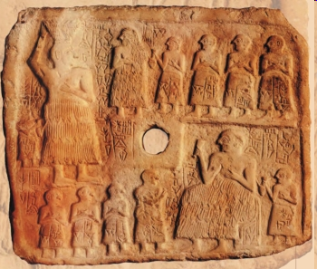
Первым правителем, о котором сохранилось упоминание как о борце с коррупцией, был Урукагина — шумерский царь города-государства Лагаша во второй половине XXIV века до н. э. Несмотря на показательные и часто жестокие наказания за коррупцию, борьба с ней не приводила к желаемым результатам. В лучшем случае удавалось предотвратить наиболее опасные преступления, однако на уровне мелкой растраты и взяток коррупция носила массовый характер.

Slide 4
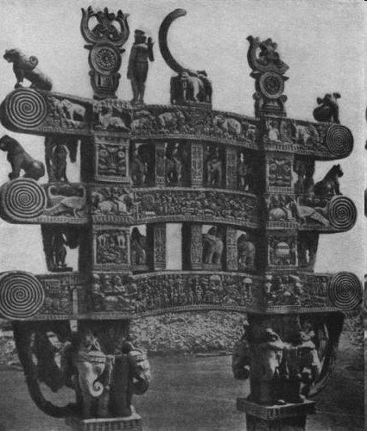
В древнеиндийском трактате IV в. до н.э. «по искусству управления государством» «Артхашастра» важнейшей задачей, стоящей перед царем, была борьба с казнокрадством. В трактате перечислялись 40 способов хищения казенного имущества. Автор трактата писал: «Легче угадать путь птиц в небесах, чем уловки хитроумных чиновников. Так же, как нельзя распознать, пьют ли воду плавающие в ней рыбы, нельзя определить, присваивают ли имущество чиновники, приставленные к делам». Кстати, основным средством борьбы с казнокрадством в те времена была слежка. Если кто-то доносил, что какой-то чиновник берет взятки, то доносчик получал долю конфискованного имущества.

Slide 5
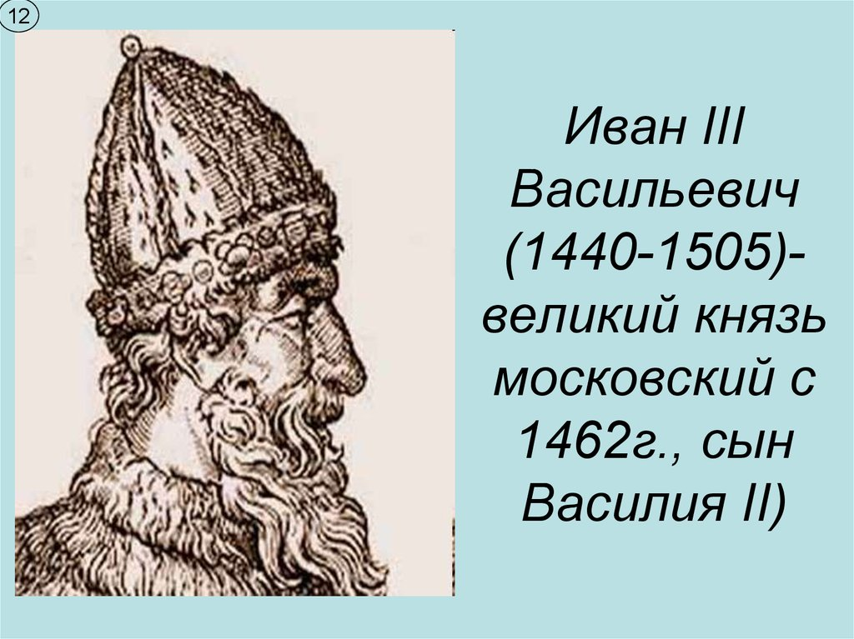
Но перенесемся в нашу страну. Мздоимство упоминается в русских летописях с XIII века. Первым законодательно ограничил коррупцию Иван III.

Slide 6
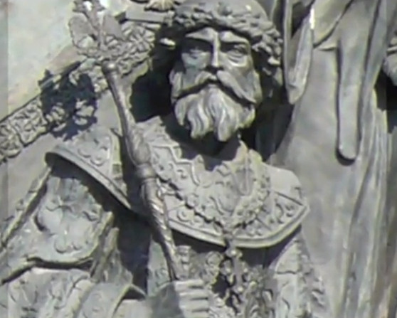
Серьезной борьбой с коррупцией прославилась и эпоха Ивана Грозного. В 1556 году первый русский царь официально отменил «кормление» чиновников, но этим не ограничился. За лихо- и мздоимство начали казнить, но – только если кто-то из «крапивного семени» взял чрезмерно. Известен факт, когда при Грозном был казнен дьяк, получивший свыше положенного жареного гуся с монетами…

Slide 7
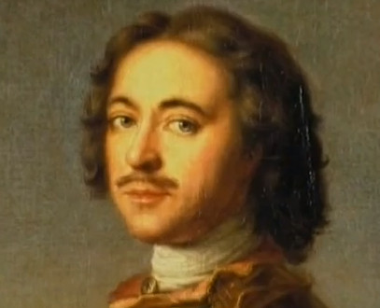
При Петре I, c 1715 года, чиновники в России стали получать «фиксированную зарплату» – жалование, а взятка в любой форме стала считаться преступлением. За мздоимство казнили, однако не всем это пошло впрок. Не помогли даже три антикоррупционных указа – от 23 августа 1713 года, 24 декабря 1714 года и от 5 февраля 1724 года

Slide 8
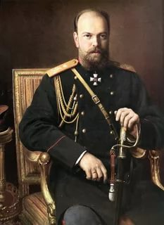
Александр III, видя, что коррупция принимает все более изощренные формы, в 1884 г. утвердил "Правила о порядке совмещения государственной службы с участием в торговых и промышленных товариществах", в результате чего сочетать государственную службу со службой в частной фирме стало формально невозможно.

Slide 9

В 1918 году Совет Народных Комиссаров издал Декрет «О взяточничестве». Он стал первым в Советской России правовым актом, предусматривавшим уголовную ответственность за взяточничество. В декрете, прежде всего, определялся субъект данного преступления. Таковым признавались лица, «состоящие на государственной или общественной службе», как то: должностные лица Советского правительства, члены фабрично-заводских комитетов, домовых комитетов, правлений кооперативов и профессиональных союзов и тому подобных учреждений и организаций или служащие в таковых.

Slide 10

Transparency International — неправительственная международная организация по борьбе с коррупцией и исследованию уровня коррупции по всему миру. Международное движение Transparency International было основано в 1993 году бывшим директором Всемирного банка Петером Айгеном в Берлине. На настоящий момент у организации существуют отделения более чем в 100 странах мира.

